Slide 1

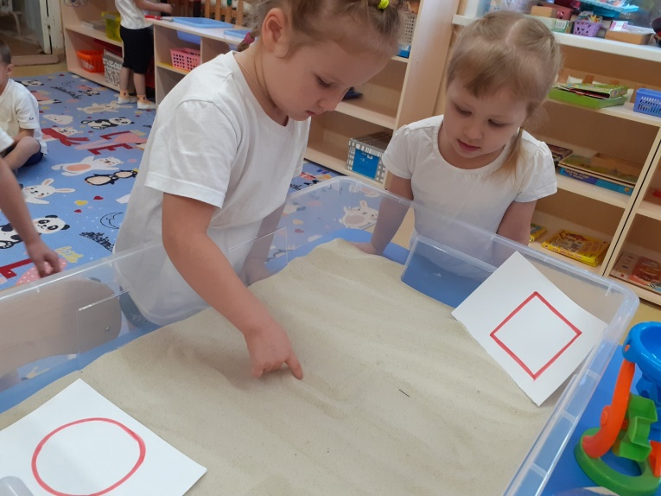
Картотека игр с песком
для детей 3-4 лет
в детском саду
Воспитатель: Кузьмина Т.А.

Slide 2
Песочная игротека объединяет игры, направленные на общую
релаксацию, снятие гиперактивности, формирование
усидчивости и терпения, на повышение концентрации внимания, развитие логики, мышления и речи. Эти игры стабилизируют эмоциональное состояние детей, наряду с развитием тактильно-кинестетической чувствительностью и мелкой моторикой рук, учат ребенка прислушиваться к себе и проговаривать свои ощущения, что важно для развития речи, произвольного внимания и памяти. Важно, что эти игры открывают потенциальные возможности ребенка, развивая его творческий потенциал и фантазию.
Игра с песком — это естественная и доступная для каждого ребенка форма деятельности. Ребенок, в том числе с особыми потребностями в развитии, часто словами не может выразить свои переживания, страхи, и тут ему на помощь приходят игры с песком. Проигрывая взволновавшие его ситуации с помощью игрушечных фигурок, создавая картину собственного мира из песка, ребенок освобождается от напряжения. А самое главное — он приобретает бесценный опыт символического разрешения множества жизненных ситуаций.

Slide 3
Здравствуй, песок
Цель: снижение психофизического
напряжения.
Ход игры: Педагог просит по-разному «поздороваться с песком», то есть различными способами дотронуться до песка.
-дотрагивается до песка поочередно пальцами одной, потом второй руки, затем всеми пальцами одновременно;
-легко/с напряжением сжимает кулачки с песком, затем медленно высыпает его в песочницу;
-дотрагивается до песка всей ладошкой — внутренней, затем тыльной стороной;
-перетирает песок между пальцами, ладонями.

Slide 4
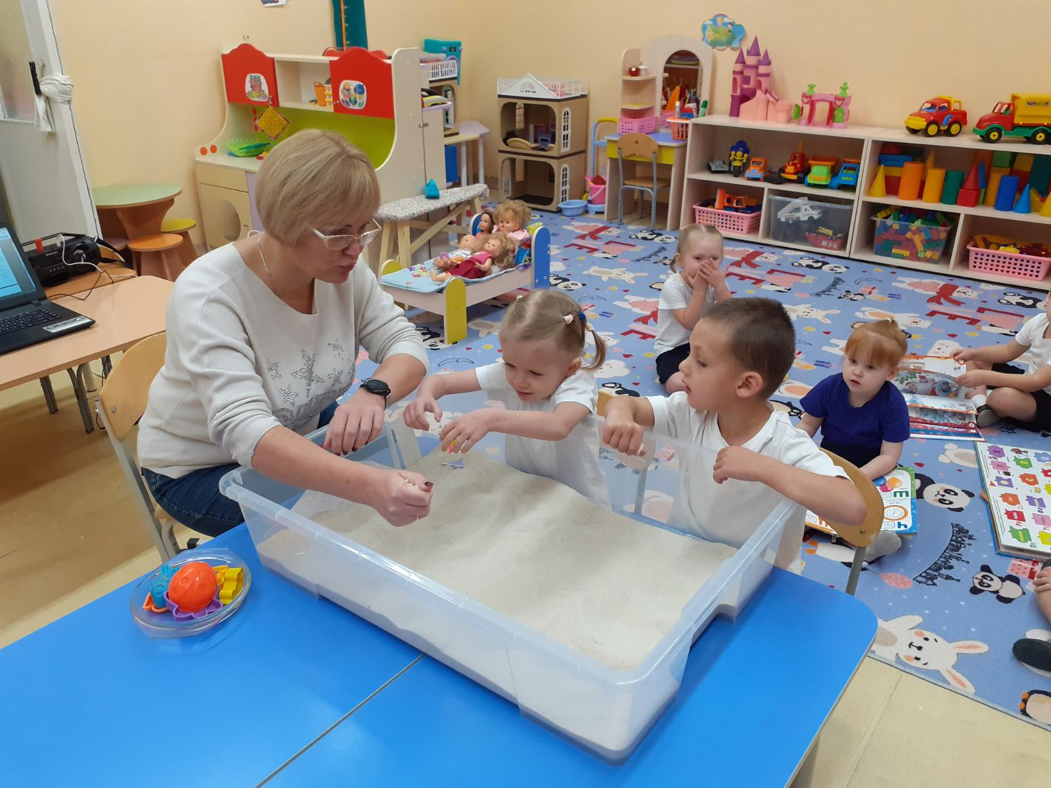

Slide 5
Песочный дождик
Цель: снижение психофизического напряжения,
развитие внимания, воображения.
Ход игры: Педагог в сказочной стране может идти необычный песочный дождик и дуть песочный ветер. Это очень приятно. Вы сами можете устроить такой дождь и ветер. Смотрите, как это происходит.
Ребенок медленно, а затем быстро сыплет песок из своего кулачка в песочницу, на ладонь взрослого, на свою ладонь.
Ребенок закрывает глаза и кладет на песок ладонь с расставленными пальчиками, взрослый сыплет песок на какой-либо палец, а ребенок называет этот палец. Затем они меняются ролями.

Slide 6
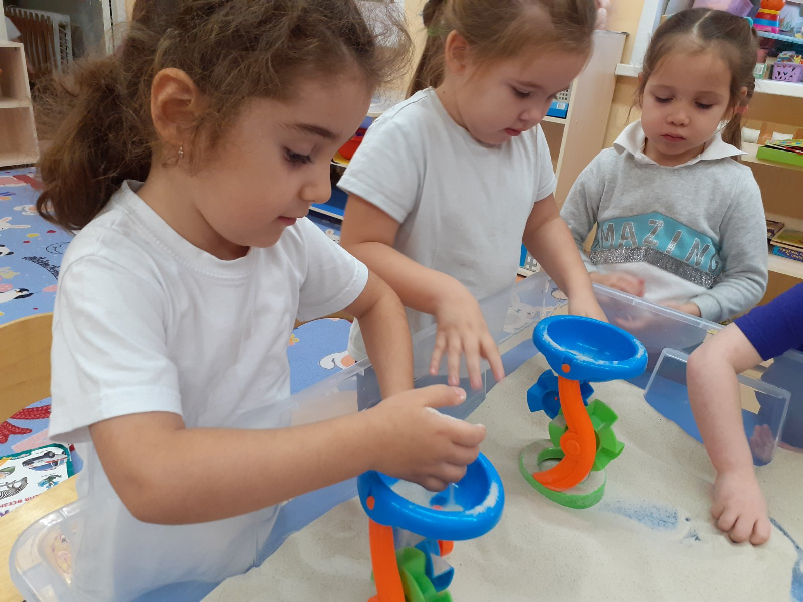

Slide 7
Отпечатки
Цель: развитие тактильной чувствительности, зрительного восприятия, произвольного поведения мелкой моторики, ориентировки в пространстве.
Ход игры:
Педагог и ребенок по очереди делают отпечатки на песке. Затем ребенок по словесной инструкции или по нарисованному взрослым плану изготавливает серию отпечатков, комментируя процесс.
В таких играх можно использовать задания на классификацию предметов, например — только геометрические формы, только животные.

Slide 8
Песочные строители
Цель: развитие восприятия, пространственных
представлений, слуховой и зрительной памяти.
Ход игры: Жители песочной страны просят тебя помочь им построить домики. Для начала нам надо наметить на песке, где будет строиться тот или иной дом. Например, колобок любит только дома круглой формы, волк — только прямоугольной, а лиса хочет жить в квадратном доме. Помоги обитателям песочницы.
В верхнем правом углу будет жить лиса. Выбери нужную формочку и сделай отпечаток. Ребенок расселяет всех жителей песочницы. Игру можно т усложнить путем введения большего количества персонажей, расселения игрушек по нарисованному взрослым плану.

Slide 9
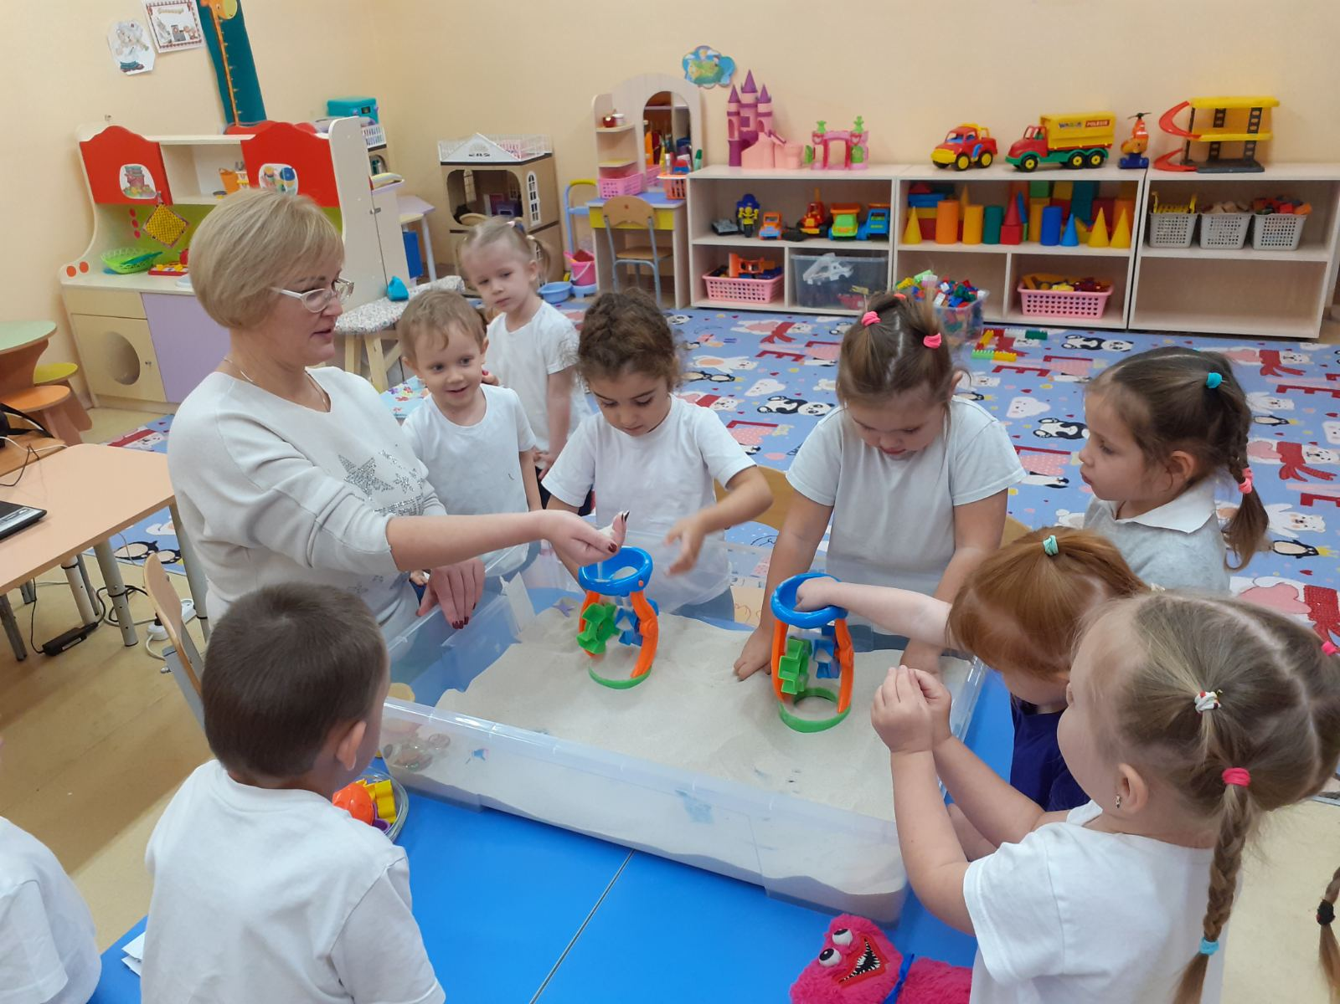

Slide 10
Кто к нам в гости приходил?
Цель: развитие зрительного и тактильного восприятия, внимания, памяти, мелкой моторики.
Ход игры: Ребенок отворачивается, взрослый изготавливает с помощью формочек барельефные/горельефные отпечатки, затем ребенок отгадывает формочку, которую использовал взрослый. Потом они меняются ролями. Формочки предварительно осматриваются и ощупываются, обводятся их контуры. Усложнение задания — игра с новыми формочками без предварительного их ощупывания.

Slide 11


Slide 12
Норки для мышки
Цель: Развитие мышления, воображения, мелкой моторики.
Ход игры: Ребенок вместе со взрослым копает небольшие ямки - норки руками или совочком. Затем педагог обыгрывает постройку с помощью игрушки. Например, педагог берет игрушечную мышку в руки, имитируя ее писк. Затем ее "мышка-норушка" пробирается в каждую норку и хвалит ребенка за то, что он сделал для нее замечательные домики. Домики можно делать и для других игрушек - зайчиков, лисят, медвежат и пр.

Slide 13
Круглики
Цель: Развитие мышления, моторики.
Ход игры: Ребенок "выпекает" из песка разнообразные изделия (булочки, пирожки, тортики). Для этого малыш может использовать разнообразные формочки, насыпая в них песок, утрамбовывая их рукой или совочком. Пирожки можно "выпекать" и руками, перекладывая мокрый песок из одной ладошки в другую. Затем ребенок "угощает" пирожками маму, папу, кукол.

Slide 14
Отгадай загадку
Цель: Развитие мышления, мелкой моторики.
Ход игры: Педагог загадывает загадку, ребенок отгадывает ее, а в песочнице закопана отгадка. Откопав то, что спрятано, он проверяет правильность ответа.

Slide 15
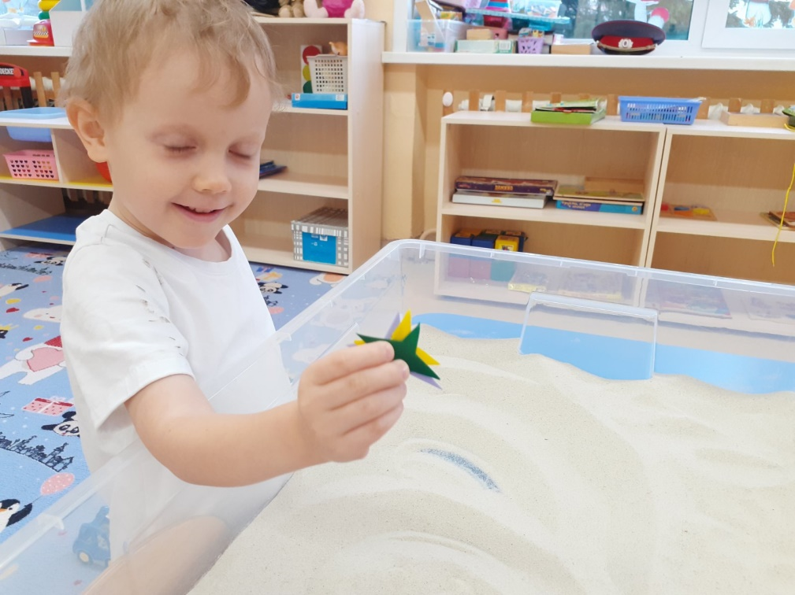

Slide 16

СПАСИБО ЗА ВНИМАНИЕ
Для создания презентации был использован интернет-ресурс https://kladraz.ru/blogs/blog21958/kartoteka-igr-s-peskom.html

